Slide 1

BÀI 1. NGÀNH NGHỀ TRONG LĨNH VỰC KĨ THUẬT, CÔNG NGHỆ

Slide 2
Hãy mô tả công việc của những người thợ trong hình 1.1.

Slide 3
Hãy mô tả công việc của những người thợ trong hình 1.1.
Thợ sơn: Thợ sơn chuyên về công việc chuẩn bị bề mặt và áp dụng các loại sơn, phủ bề mặt trên tường, cửa, và các bộ phận khác của tòa nhà hoặc các cấu trúc khác để bảo vệ và trang trí. Họ phải biết cách chọn loại sơn phù hợp và kỹ thuật sơn để đạt được bề mặt mịn và đẹp.
Thợ lát sàn: Công việc của thợ lát sàn bao gồm việc lắp đặt, sửa chữa, và thay thế sàn nhà, bao gồm sàn gỗ, gạch, đá hoặc các vật liệu lát sàn khác. Họ cần phải đo đạc chính xác, cắt và lắp đặt vật liệu một cách cẩn thận để đảm bảo sàn phẳng và đẹp.
Thợ điện: Thợ điện chịu trách nhiệm về việc lắp đặt, bảo dưỡng, và sửa chữa hệ thống điện trong các tòa nhà và cơ sở khác. Công việc bao gồm việc kéo dây, lắp đặt ổ cắm, công tắc, hệ thống chiếu sáng và đảm bảo hệ thống điện hoạt động an toàn, tuân thủ các quy định về điện.

Slide 4
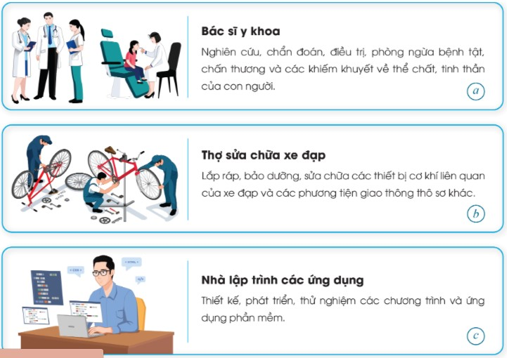
1.Nghề nghiệp là gì?
2. Quan sát Hình 1.2 và cho biết: Trong các nghề nghiệp dưới đây, nghề nào ít biến đổi, nghề nào sẽ thu hẹp dần hoặc tính chất công việc thay đổi và nghề nào mới xuất hiện?

Slide 5
1.Nghề nghiệp là gì?
2. Quan sát Hình 1.2 và cho biết: Trong các nghề nghiệp dưới đây, nghề nào ít biến đổi, nghề nào sẽ thu hẹp dần hoặc tính chất công việc thay đổi và nghề nào mới xuất hiện?
1. Nghề nghiệp là tập hợp các công việc trong một lĩnh vực hoạt động lao động, được xã hội công nhận và thường gắn bó lâu dài với mỗi người. Người lao động nhờ được đào tạo mà có năng lực và phẩm chất để tạo ra sản phẩm vật chất hay tình thần phục vụ cho đời sống cá nhân, gia đình và xã hội.
2. Nghề ít biến đổi: Bác sĩ y khoa.
Nghề sẽ thu hẹp dần hoặc tính chất công việc thay đổi: Thợ sửa chữa xe đạp.
Nghề mới xuất hiện: Nhà lập trình các ứng dụng.

Slide 6
I.Nghề nghiệp
1. Khái niệm nghề nghiệp
Nghề nghiệp là tập hợp các công việc trong một lĩnh vực hoạt động lao động, được xã hội công nhận và thường gắn bó lâu dài với mỗi người. Người lao động nhờ được đào tạo mà có năng lực và phẩm chất để tạo ra sản phẩm vật chất hay tình thần phục vụ cho đời sống cá nhân, gia đình và xã hội.

Slide 7
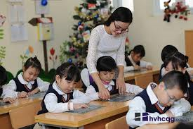
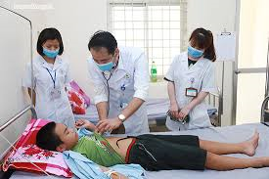
1.Hãy nêu tầm quan trọng của nghề nghiệp đối với con người và xã hội. Lấy ví dụ minh hoạ cụ thể.
Nghề giáo viên
Nghề bác sỹ
Nghề nghiệp đóng vai trò quan trọng đối với con người và xã hội.
- Đối với con người, nghề nghiệp giúp tạo nguồn tài chính đảm bảo ổn định và phát triển cuộc sống.
- Đối với xã hội, nghề nghiệp giúp tạo ra của cải vật chất và tinh thần, góp phần phát triển xã hội.
Ví dụ:
- Nghề giáo viên là một nghề quan trọng, có ảnh hưởng lớn đến sự phát triển của xã hội. Giáo viên không chỉ truyền đạt kiến thức mà còn hình thành nhân cách, tư duy phản biện và khả năng sáng tạo cho học sinh. Sự nghiệp giáo dục có tác động lâu dài đến tương lai của một quốc gia, qua việc nuôi dưỡng thế hệ trẻ trở thành công dân có ích và có trách nhiệm với xã hội.
- Nghề y: Các bác sĩ có vai trò không thể thiếu trong việc bảo vệ và cải thiện sức khỏe cộng đồng, giảm thiểu tỷ lệ tử vong và bệnh tật, qua đó nâng cao chất lượng cuộc sống cho mọi người. Sự phát triển của ngành y tế giúp xã hội có khả năng đối phó tốt hơn với các dịch bệnh, từ đó tạo ra một môi trường sống an toàn và lành mạnh cho mọi người.

Slide 8
1.Hãy nêu tầm quan trọng của nghề nghiệp đối với con người và xã hội. Lấy ví dụ minh hoạ cụ thể.
Nghề giáo viên
Nghề bác sỹ

Slide 9
2.Tầm quan trọng của nghề nghiệp đối với con người và xã hội
- Đối với con người, nghề nghiệp giúp tạo nguồn tài chính đảm bảo ổn định và phát triển cuộc sống.
- Đối với xã hội, nghề nghiệp giúp tạo ra của cải vật chất và tinh thần, góp phần phát triển xã hội.

Slide 10
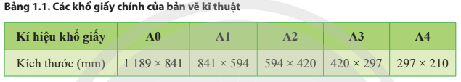

Slide 11
HƯỚNG DẪN CHẤM PHIẾU HỌC TẬP
PHIẾU HỌC TẬP SỐ 1
Họ và tên:.........................................................Lớp....................................................
Cho các lựa chọn sau: 1. Nguồn thu nhập ổn định 2. Người lao động vui vẻ, hạnh phúc 3. Đảm bảo chất lượng cuộc sống 4. Phát huy được năng lực, tăng năng suất lao động và hiệu quả làm việc 5. Tập trung đầu tư, phát triển nghề nghiệp tương lai 6. Mang lại lợi ích cho doanh nghiệp, phát triển kinh tế và xã hội Em hãy lựa chọn ý đúng để được ý nghĩa của việc lựa chọn đúng đắn nghề nghiệp của mỗi người dưới đây:
Ý nghĩa của việc lựa chọn đúng đắn nghề nghiệp của mỗi người
Đối với bản thân | 2. Người lao động vui vẻ, hạnh phúc 3. Đảm bảo chất lượng cuộc sống 5. Tập trung đầu tư, phát triển nghề nghiệp tương lai
Đối với gia đình | 1. Nguồn thu nhập ổn định
Đối với xã hội | 4. Phát huy được năng lực, tăng năng suất lao động và hiệu quả làm việc 6. Mang lại lợi ích cho doanh nghiệp, phát triển kinh tế và xã hội

Slide 12
3. Ý nghĩa của việc lựa chọn đúng đắn nghề nghiệp của mỗi người
- Lựa chọn đúng đắn nghề nghiệp sẽ giúp người lao động luôn vui vẻ, hạnh phúc khi được làm công việc yêu thích của mình. Việc chọn đúng nghề giúp bản thân đảm bảo chất lượng cuộc sống, tập trung đầu tư, phát triển nghề nghiệp trong tương lai.
- Lựa chọn đúng đắn nghề nghiệp giúp người lao động có nguồn thu nhập ổn định để chăm lo đời sống vật chất và tinh thần cho gia đình.
- Lựa chọn đúng đắn nghề nghiệp giúp người lao động phát huy được năng lực để tăng năng suất lao động và hiệu quả làm việc, mang lại nhiều lợi ích cho doanh nghiệp, phát triển kinh tế và xã hội.

Slide 13
PHIẾU HỌC TẬP SỐ 2
Nhóm:.........................................................
Em hãy đọc thông tin trong SGK và hoàn thành nội dung đặc điểm và yêu cầu chung của các ngành nghề trong lĩnh vực kĩ thuật, công nghệ.
Đặc điểm của các ngành nghề trong lĩnh vực kĩ thuật, công nghệ |  |  | Yêu cầu chung của các ngành nghề trong lĩnh vực kĩ thuật, công nghệ
Sản phẩm lao động | Đối tượng lao động | Môi trường làm việc | Năng lực | Phẩm chất

Slide 14
HƯỚNG DẪN CHẤM PHIẾU HỌC TẬP
PHIẾU HỌC TẬP SỐ 2
Nhóm:.........................................................
Em hãy đọc thông tin trong SGK và hoàn thành nội dung đặc điểm và yêu cầu chung của các ngành nghề trong lĩnh vực kĩ thuật, công nghệ.
Đặc điểm của các ngành nghề trong lĩnh vực kĩ thuật, công nghệ |  |  | Yêu cầu chung của các ngành nghề trong lĩnh vực kĩ thuật, công nghệ
Sản phẩm lao động | Đối tượng lao động | Môi trường làm việc | Năng lực | Phẩm chất
cuốc, xẻng, dao, kéo,máy tính, điện thoại, tivi, ô tô, máy bay,... | công cụ lao động, vật liệu để chế tạo sản phẩm | Quá trình sản xuất có thể tạo ra bụi, khói, tiếng ồn, điện từ trường, phóng xạ. khí độc,... gây ảnh hưởng tới môi trường và sức khoẻ của người lao động. | Có trình độ chuyên môn phù hợp với vị trí việc làm, vận dụng được kiến thức chuyên môn vào giải quyết các vấn đề trong thực tiễn; có năng lực làm việc độc lập, làm việc theo nhóm và sáng tạo; có năng lực tự học để nâng cao trình độ chuyên môn, sử dụng ngoại ngữ đáp ứng yêu cầu công việc, có đủ sức khoẻ đề đảm bảo hoàn thành công việc, không mắc những bệnh mãn tính gây ảnh hưởng đến quá trình làm việc. | Chấp hành nghiêm kỉ luật lao động, làm việc có trách nhiệm. tuân thủ đúng quy định, quy trinh kĩ thuật và an toàn lao động: cần cù, chăm chỉ, cố gắng khắc phục khó khăn đề hoàn thành công việc; có ý thức học tập, rèn luyện nâng cao trình độ chuyên môn, phát triển nghề nghiệp.

Slide 15
II. Đặc điểm, những yêu cầu chung của các ngành nghề trong lĩnh vực kĩ thuật, công nghệ.
1. Đặc điểm
- Sản phẩm lao động: cuốc, xẻng, dao, kéo,máy tính, điện thoại, tivi, ô tô, máy bay,...
- Đối tượng lao động: công cụ lao động, vật liệu để chế tạo sản phẩm
- Môi trường làm việc: Quá trình sản xuất có thể tạo ra bụi, khói, tiếng ồn, điện từ trường, phóng xạ. khí độc,... gây ảnh hưởng tới môi trường và sức khoẻ của người lao động.
2.Yêu cầu
- Năng lực: có trình độ chuyên môn phù hợp với vị trí việc làm, vận dụng được kiến thức chuyên môn vào giải quyết các vấn đề trong thực tiễn; có năng lực làm việc độc lập, làm việc theo nhóm và sáng tạo; có năng lực tự học để nâng cao trình độ chuyên môn, sử dụng ngoại ngữ đáp ứng yêu cầu công việc, có đủ sức khoẻ đề đảm bảo hoàn thành công việc, không mắc những bệnh mãn tính gây ảnh hưởng đến quá trình làm việc.
- Phẩm chất: chấp hành nghiêm kỉ luật lao động, làm việc có trách nhiệm. tuân thủ đúng quy định, quy trinh kĩ thuật và an toàn lao động: cần cù, chăm chỉ, cố gắng khắc phục khó khăn đề hoàn thành công việc; có ý thức học tập, rèn luyện nâng cao trình độ chuyên môn, phát triển nghề nghiệp.

Slide 16
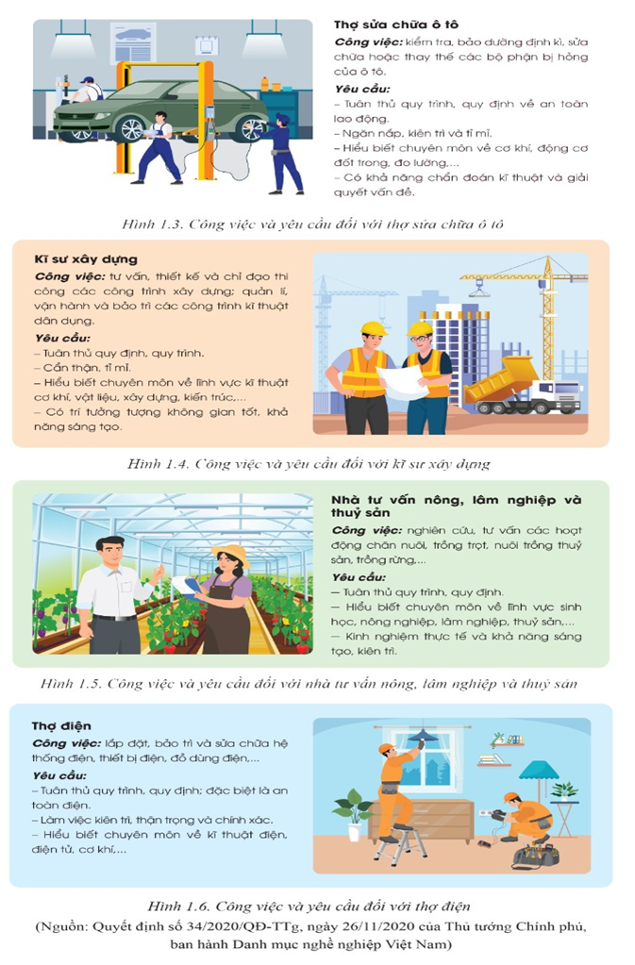
LUYỆN TẬP
Quan sát Hình 1.3 đến Hình 1.6, nêu yêu cầu về phẩm chất và năng lực của mỗi ngành nghề được mô tả trong hình.

Slide 17
LUYỆN TẬP
- Yêu cầu đối với thợ sửa chữa ô tô:
+ Tuân thủ quy trình, quy định về an toàn lao động.
+ Ngăn nắp, kiên trì và tỉ mỉ.
+ Hiểu biết chuyên môn về cơ khí, động cơ đốt trong, đo lường,...
+ Có khả năng chẩn đoán kĩ thuật về giải quyết vấn đề.
- Yêu cầu đối với kĩ sư xây dựng:
+ Tuân thủ quy định, quy trình.
+ Cẩn thận, tỉ mỉ.
+ Hiểu biết chuyên môn về lĩnh vực kĩ thuật cơ khí, vật liệu, xây dựng, kiến trúc,...
+ Có trí tưởng tượng không gian tốt, khả năng sáng tạo.
- Yêu cầu đối với Nhà tư vốn nông, lâm nghiệp và thuỷ sản:
+ Tuân thủ quy trình, quy định.
+ Hiểu biết chuyên môn về lĩnh vực sinh học, nông nghiệp, lâm nghiệp, thuỷ sản,...
+ Kinh nghiệm thực tế và khả năng sáng tạo, kiên trì.
- Yêu cầu đối với Thợ điện:
+ Tuân thủ quy trình, quy định; đặc biệt lò an toàn điện.
+ Làm việc kiên trì, thận trọng và chính xác.
+ Hiểu biết chuyên môn về kĩ thuật điện, điện tử, cơ khí,..

Slide 18
VẬN DỤNG
Lựa chọn một nghề thuộc lĩnh vực kĩ thuật, công nghệ và thực hiện các công việc sau:
- Mô tả công việc cụ thể của nghề.
- Nêu những yêu cầu đối với người làm nghề.
- Sưu tầm một số hình ảnh liên quan đến hoạt động của nghề.

Slide 19
VẬN DỤNG
Lựa chọn một nghề thuộc lĩnh vực kĩ thuật, công nghệ và thực hiện các công việc sau:
- Mô tả công việc cụ thể của nghề.
- Nêu những yêu cầu đối với người làm nghề.
- Sưu tầm một số hình ảnh liên quan đến hoạt động của nghề.
* Nghề được chọn: Kỹ sư phần mềm
* Mô tả công việc cụ thể của nghề:
- Kỹ sư phần mềm là người chịu trách nhiệm phát triển, thiết kế, kiểm thử và bảo trì phần mềm ứng dụng hoặc hệ thống.
- Công việc này bao gồm:
+ Phân tích nhu cầu của người dùng để xác định yêu cầu phần mềm.
+ Thiết kế các giải pháp phần mềm, lập trình và viết mã nguồn.
+ Kiểm thử phần mềm để đảm bảo chất lượng và tìm ra lỗi trước khi phát hành.
+ Bảo trì và cập nhật phần mềm sau khi phát hành để cải thiện hiệu suất và thêm các tính năng mới.
+ Làm việc trong đội ngũ để phối hợp phát triển sản phẩm, thường xuyên cập nhật tiến độ và giải quyết vấn đề.
* Những yêu cầu đối với người làm nghề:
- Trình độ học vấn: Tốt nghiệp đại học chuyên ngành Công nghệ Thông tin, Kỹ thuật Phần mềm, hoặc các ngành liên quan.
- Kỹ năng lập trình: Thành thạo một hoặc nhiều ngôn ngữ lập trình như Java, C++, Python, JavaScript.
- Kỹ năng giải quyết vấn đề: Khả năng phân tích vấn đề và tìm ra giải pháp sáng tạo.
- Kỹ năng làm việc nhóm: Có khả năng làm việc nhóm, giao tiếp và phối hợp tốt với các thành viên khác trong dự án.
- Tư duy hệ thống: Khả năng hiểu và thiết kế cấu trúc phức tạp của hệ thống phần mềm.
- Học hỏi không ngừng: Ngành công nghệ thông tin phát triển nhanh chóng, đòi hỏi người làm nghề phải không ngừng học hỏi và cập nhật kiến thức mới.

